Slide 1





Desarrollo de encuestas en línea en REDCap
C. Mahony Reátegui-Rivera, MD
Centro Nacional de Salud Pública, Instituto Nacional de Salud
Unidad de Telesalud, Universidad Nacional Mayor de San Marcos

Slide 2



AGENDA
Definición
Tipos de encuestas en línea
Creación de una encuesta en línea
Configuración de la encuesta
Distribución de la encuesta
Cola de encuesta

Slide 3
¿Qué es una encuesta REDCap?
Instrumento de recolección de datos creado en REDCap disponible “públicamente”
Encuestas en línea
No requieren login
Pueden ser anónimos
Formularios de reporte de casos
Usuarios autorizados REDCap
Recolección por el staff del estudio
Interface personalizable
Recordatorios programables
Notificación de finalización opcional
Recolección de datos hecho por participante
Usuarios pueden ver toda la data ingresada, editar respuestas previas, o buscar actualizaciones
Usuarios tienen acceso adicional a ingreso de datos
Ingreso de datos auditado
Status de formulario

Slide 4
Tipos de encuestas en línea
Encuesta simple
Encuesta encadenada
Encuesta longitudinal

Slide 5
Tipos de encuestas en línea
Encuesta simple
Configuración rápida y sencilla
Un registro por respuesta
Buena para comenzar con encuestas
Ejemplos:
Encuesta de registro
Encuesta de enrolamiento
Encuesta de consentimiento
Encuesta de retroalimentación
Encuesta encadenada
Encuesta longitudinal

Slide 6
Tipos de encuestas en línea
Encuesta encadenada
Enlaza múltiples encuestas juntas
“Omite” ciertas encuestas
Múltiples encuestas respondidas enlazadas a un registro
Ejemplos:
Encuesta de flujo múltiple
Encuesta simple
Encuesta longitudinal

Slide 7
Tipos de encuestas en línea
Encuesta longitudinal
Repite la misma encuesta en múltiples oportunidades
Múltiples respuestas a encuestas por evento y registro
Toma más tiempo y tiene dificultad avanzada
Ejemplos:
Encuestas pre/post
Cohortes
Encuesta simple
Encuesta encadenada

Slide 8
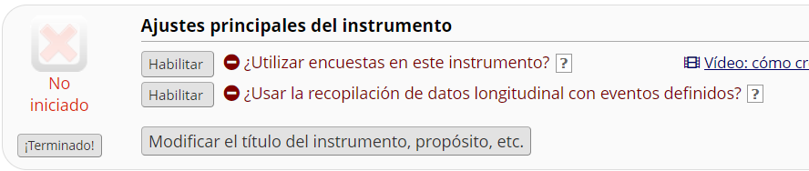
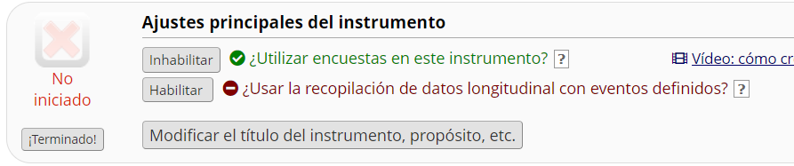
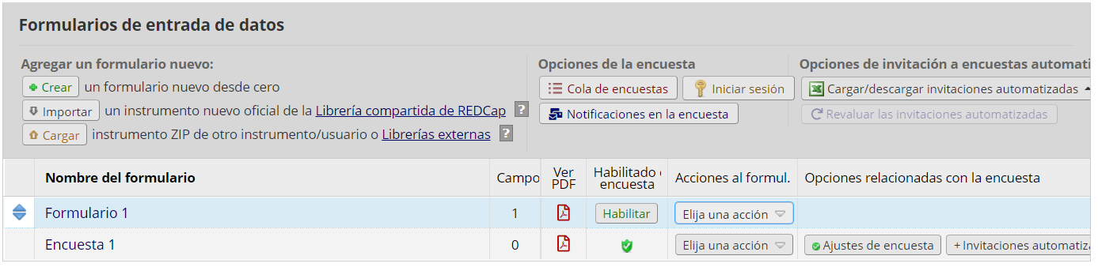
Tipos de encuestas en línea
Habilita el modo encuesta para todo el proyecto (Configuración>Ajustes principales del instrumentos)
Crea/Importa un formulario
Habilita los instrumentos deseados como encuestas (Diseñador de formularios)

Slide 9
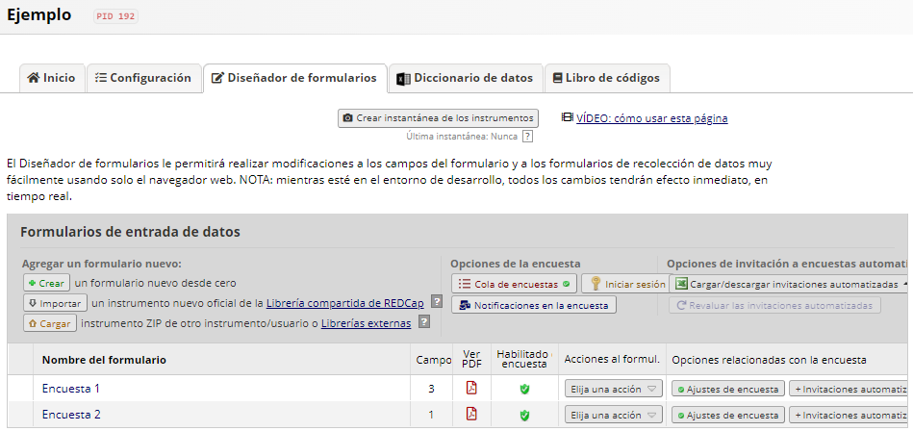
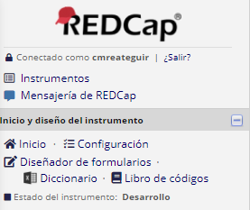
Configuración de una encuesta

Slide 10
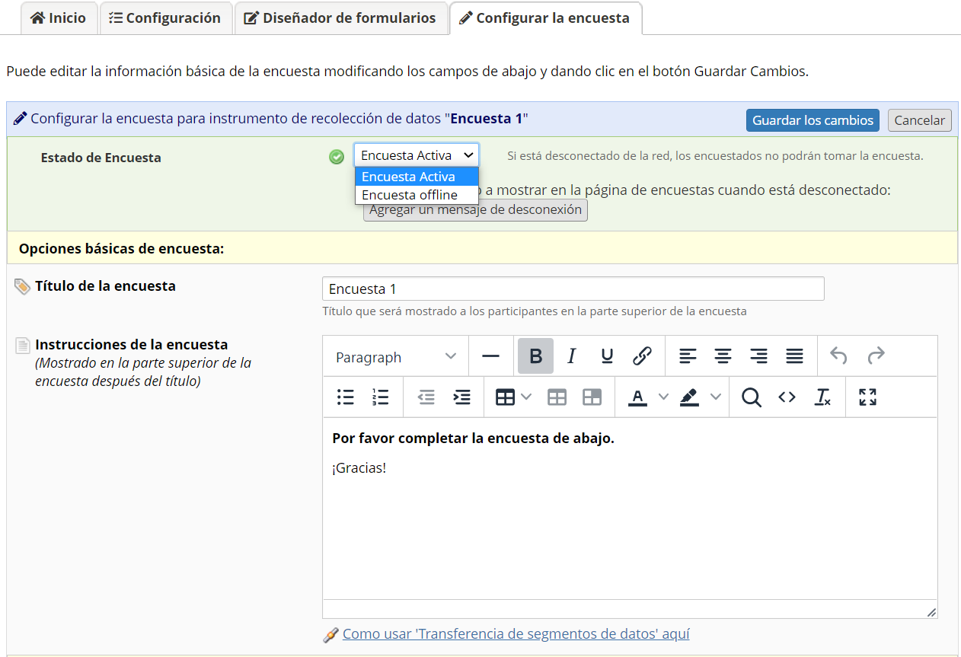
Configuración de una encuesta
Estado de la encuesta
Activa/Offline
Opciones básicas de encuesta
Titulo
Instrucciones
Opciones de diseño de encuesta
Logo
Botones avanzados
Tamaño/Fuente del texto
Tema de la encuesta

Slide 11
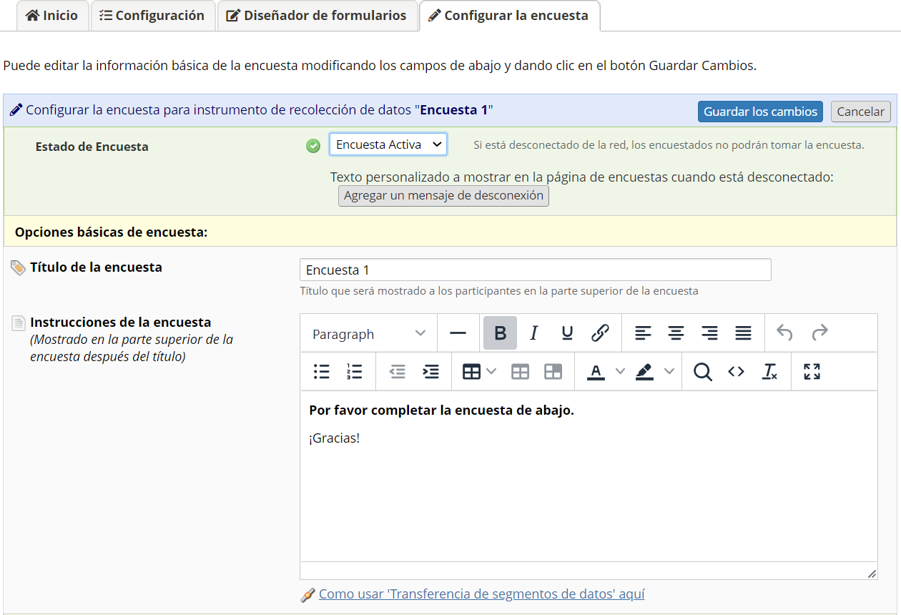
Configuración de una encuesta
Estado de la encuesta
Activa/Offline
Opciones básicas de encuesta
Titulo
Instrucciones
Opciones de diseño de encuesta
Logo
Botones avanzados
Tamaño/Fuente del texto
Tema de la encuesta

Slide 12
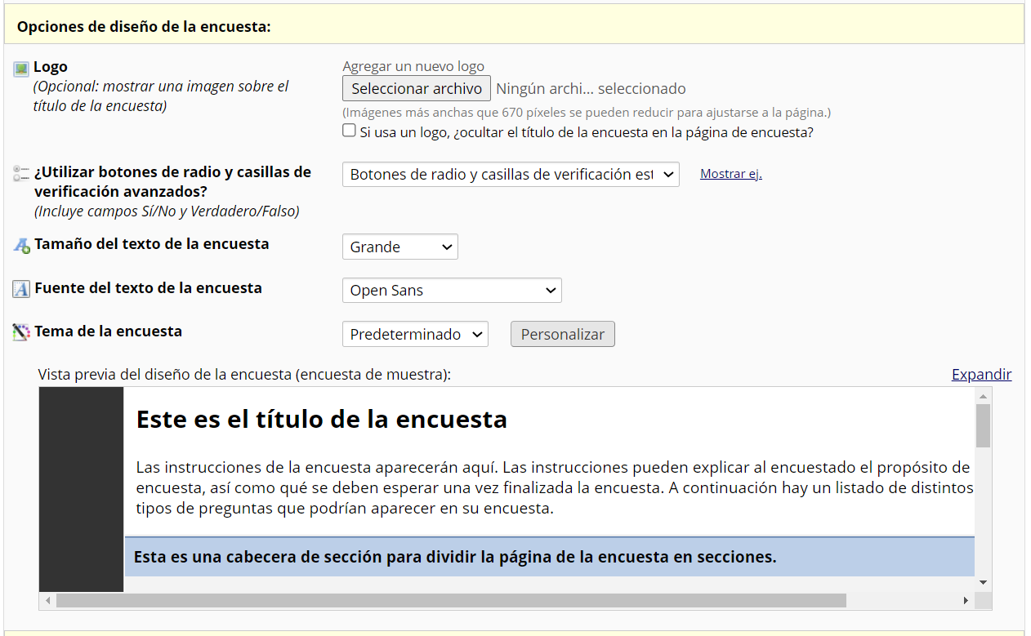
Configuración de una encuesta
Estado de la encuesta
Activa/Offline
Opciones básicas de encuesta
Titulo
Instrucciones
Opciones de diseño de encuesta
Logo
Botones avanzados
Tamaño/Fuente del texto
Tema de la encuesta

Slide 13
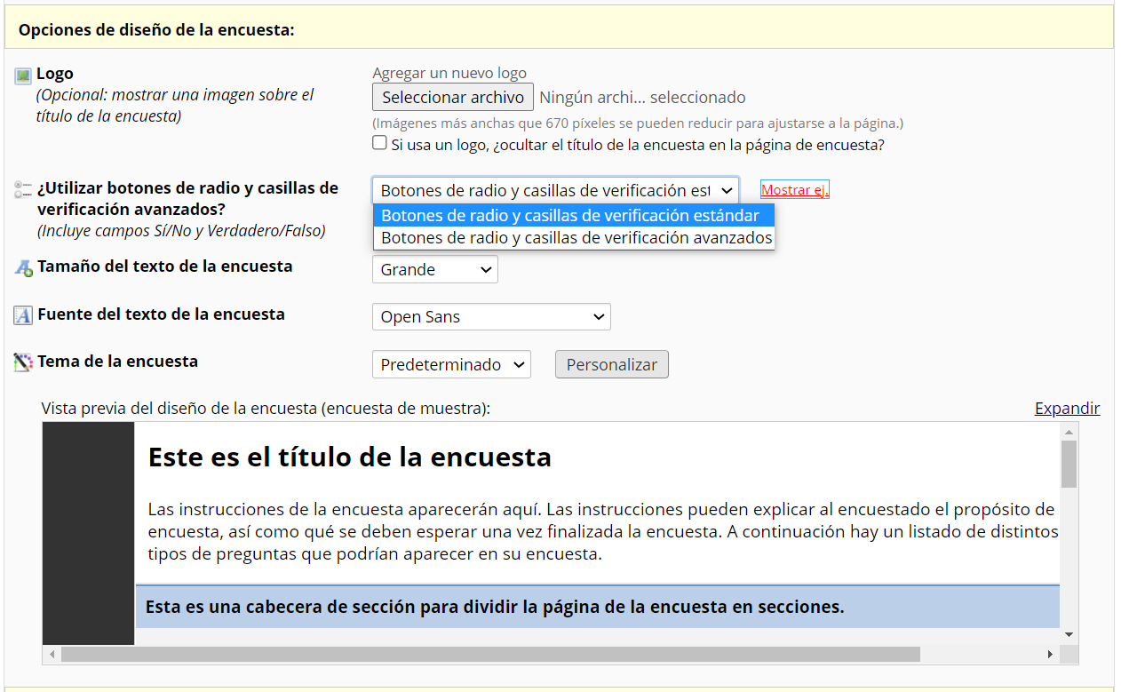
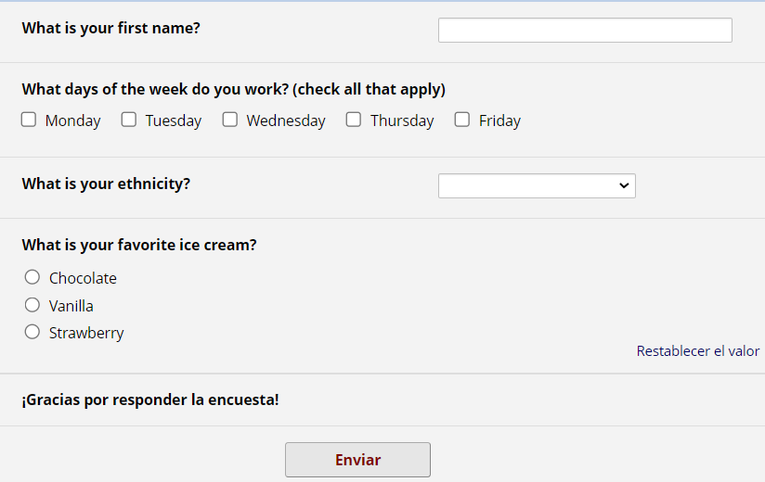
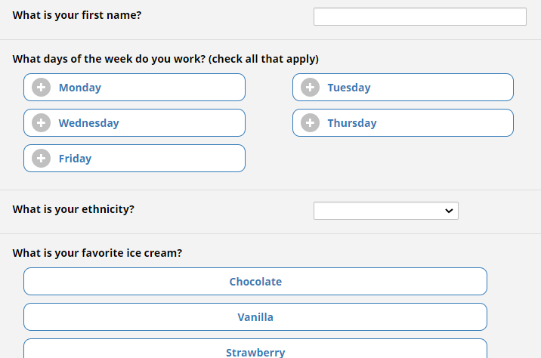
Configuración de una encuesta
Estado de la encuesta
Activa/Offline
Opciones básicas de encuesta
Titulo
Instrucciones
Opciones de diseño de encuesta
Logo
Botones avanzados
Tamaño/Fuente del texto
Tema de la encuesta

Slide 14
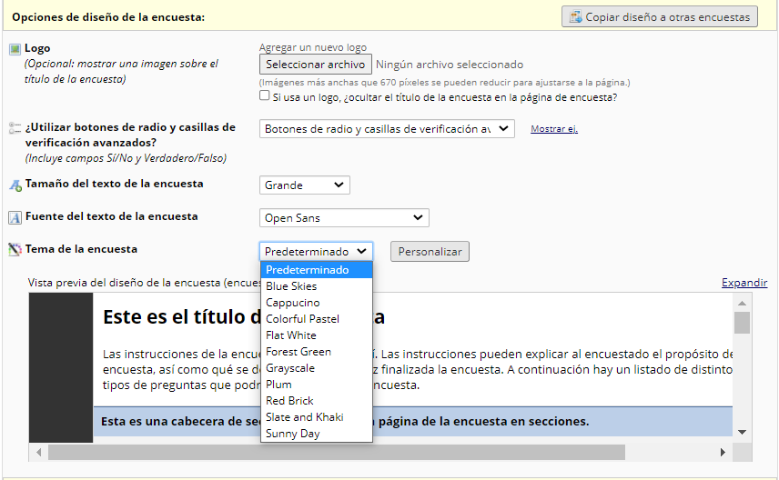
Configuración de una encuesta
Estado de la encuesta
Activa/Offline
Opciones básicas de encuesta
Titulo
Instrucciones
Opciones de diseño de encuesta
Logo
Botones avanzados
Tamaño/Fuente del texto
Tema de la encuesta

Slide 15
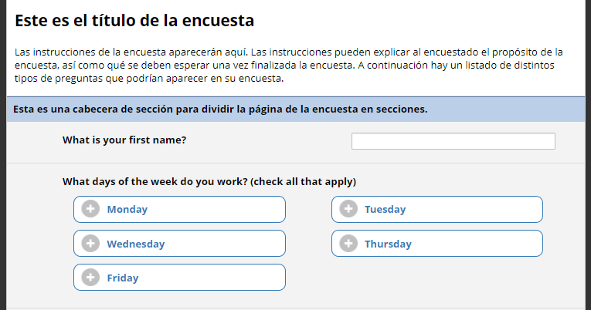
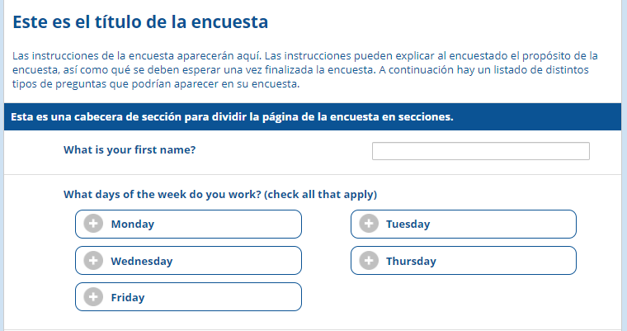
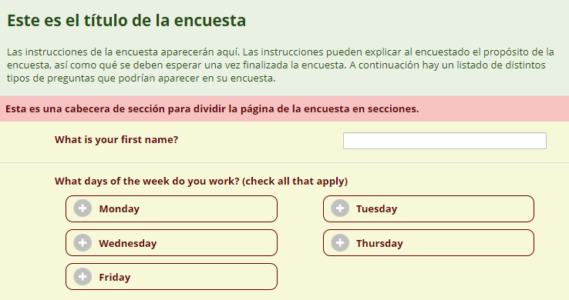
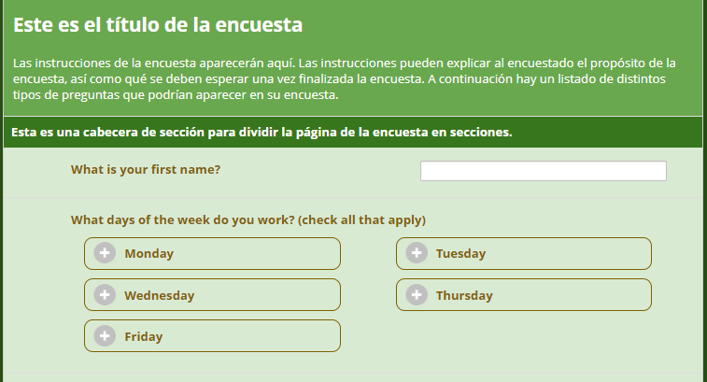
Configuración de una encuesta
Estado de la encuesta
Activa/Offline
Opciones básicas de encuesta
Titulo
Instrucciones
Opciones de diseño de encuesta
Logo
Botones avanzados
Tamaño/Fuente del texto
Tema de la encuesta

Slide 16
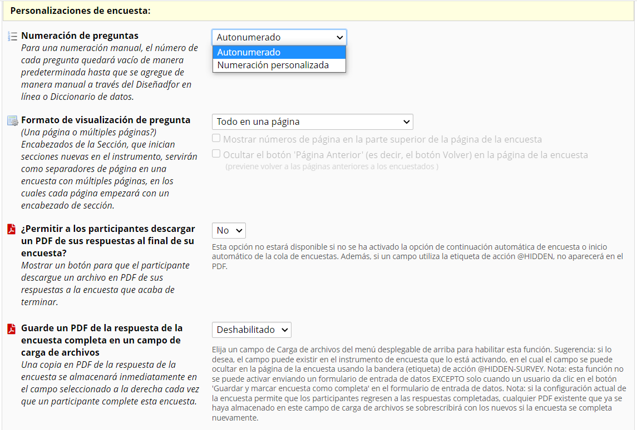
Configuración de una encuesta (II)
Personalización de encuesta
Numeración de preguntas
Visualización de preguntas
Campos requeridos
Resultados agregados
Texto a voz
Acceso a la encuesta
Tiempo y fecha de expiración
Guardar y retornar luego

Slide 17
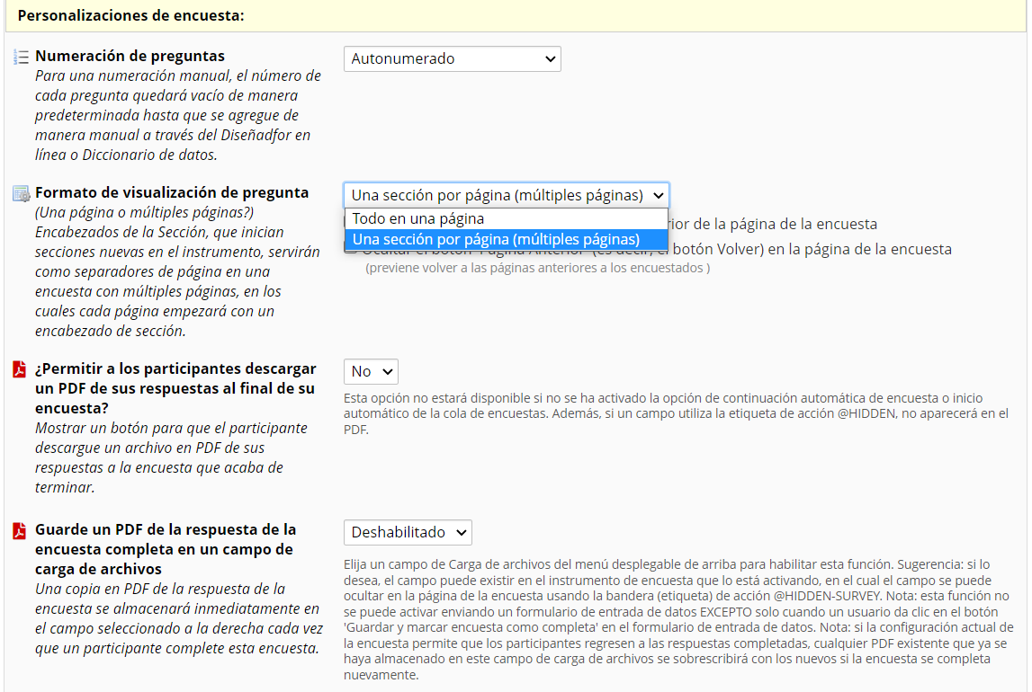
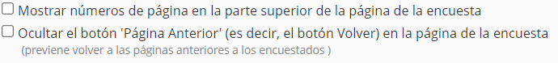
Configuración de una encuesta
Configuración de una encuesta (II)
Personalización de encuesta
Numeración de preguntas
Visualización de preguntas
Campos requeridos
Resultados agregados
Texto a voz
Acceso a la encuesta
Tiempo y fecha de expiración
Guardar y retornar luego

Slide 18
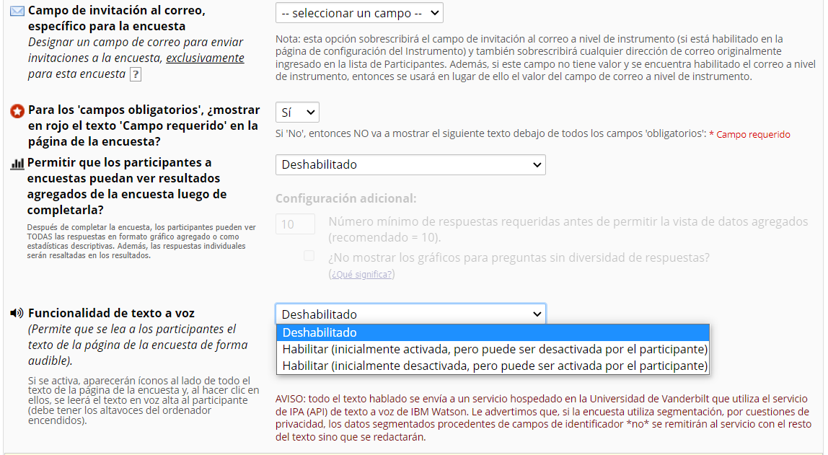
Configuración de una encuesta
Configuración de una encuesta (II)
Personalización de encuesta
Numeración de preguntas
Visualización de preguntas
Campos requeridos
Resultados agregados
Texto a voz
Acceso a la encuesta
Tiempo y fecha de expiración
Guardar y retornar luego

Slide 19
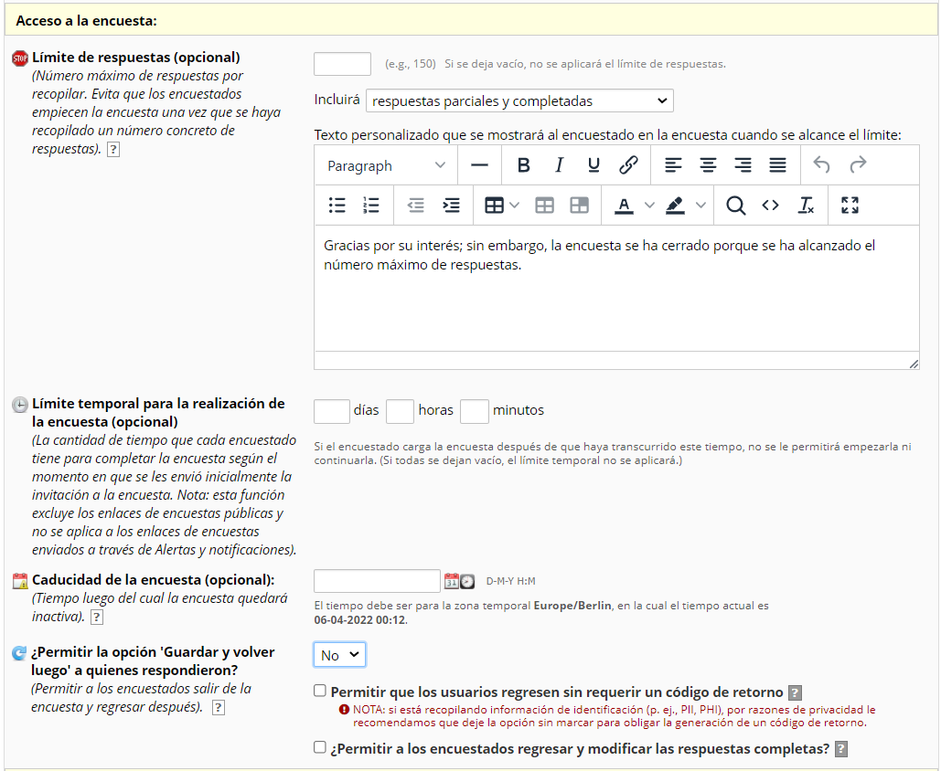
Configuración de una encuesta
Configuración de una encuesta (II)
Personalización de encuesta
Numeración de preguntas
Visualización de preguntas
Campos requeridos
Resultados agregados
Texto a voz
Acceso a la encuesta
Tiempo y fecha de expiración
Guardar y retornar luego

Slide 20
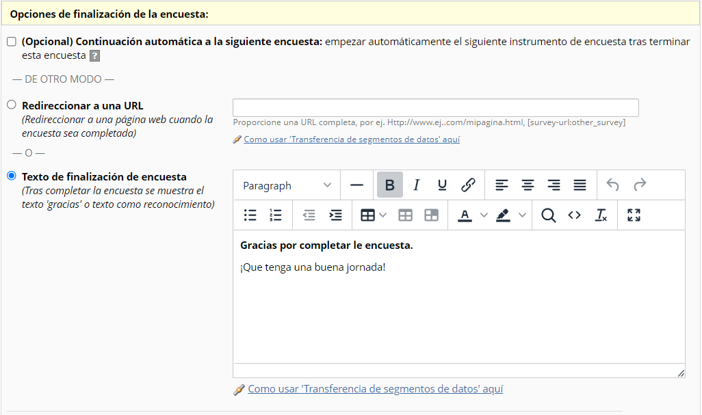
Configuración de una encuesta
Configuración de una encuesta (III)
Opciones de finalización de la encuesta
Continuar a siguientes encuestas/Redirigir a un URL/Texto de finalización de encuesta
Stop actions
Email de confirmación

Slide 21
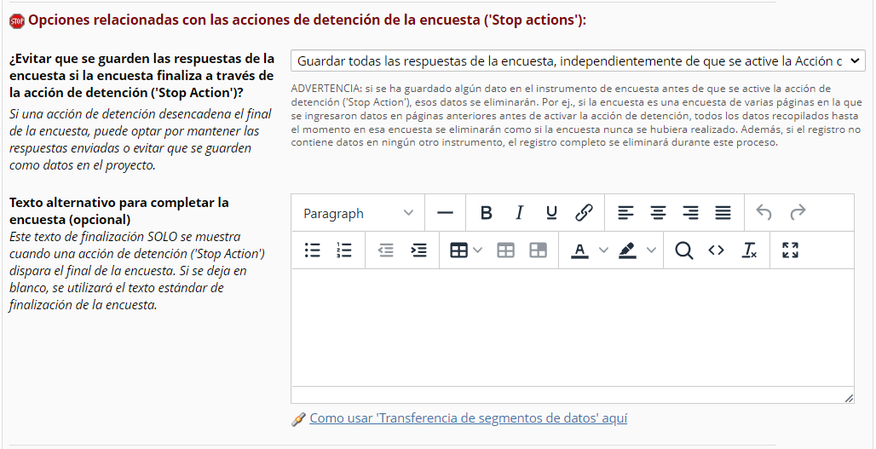
Configuración de una encuesta
Configuración de una encuesta (III)
Opciones de finalización de la encuesta
Continuar a siguientes encuestas/Redirigir a un URL/Texto de finalización de encuesta
Stop actions
Email de confirmación

Slide 22
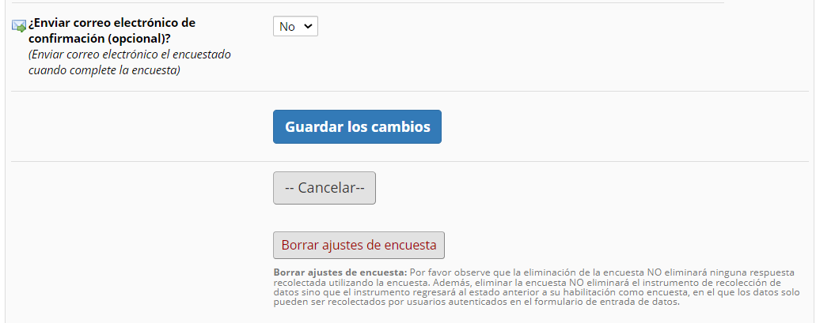
Configuración de una encuesta (III)
Opciones de finalización de la encuesta
Continuar a siguientes encuestas/Redirigir a un URL/Texto de finalización de encuesta
Stop actions
Email de confirmación

Slide 23
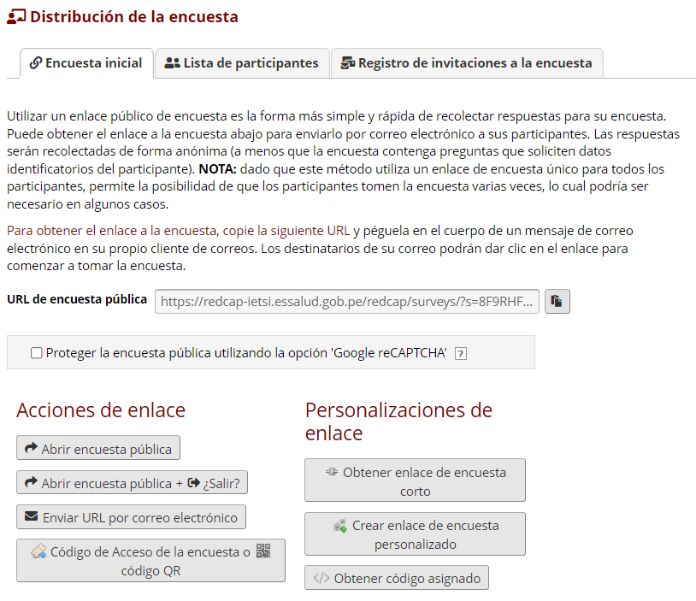
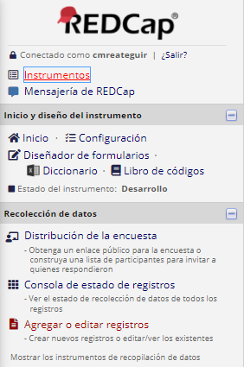
Distribución de la encuesta

Slide 24
Distribución de la encuesta
Link público de la encuesta
Enlace normal, acortado, o personalizado
Código QR
Código HTML
Lista de participantes
Enviar emails personalizados a participantes en una lista
Recordatorios configurables
Rastreo e identificación de respuestas

Slide 25
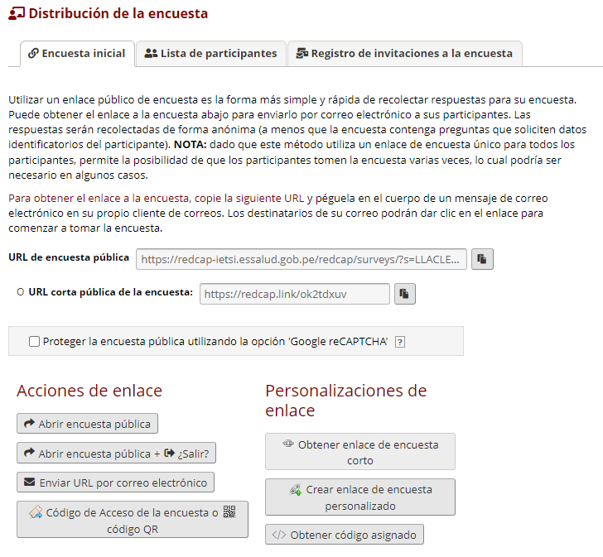
Distribución de la encuesta
Link público de la encuesta
Enlace normal, acortado, o personalizado
Código QR
Código HTML
Lista de participantes
Enviar emails personalizados a participantes en una lista
Recordatorios configurables
Rastreo e identificación de respuestas

Slide 26
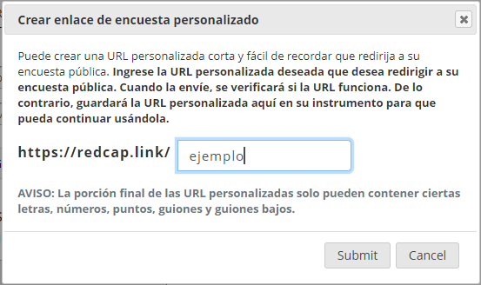
Distribución de la encuesta
Link público de la encuesta
Enlace normal, acortado, o personalizado
Código QR
Código HTML
Lista de participantes
Enviar emails personalizados a participantes en una lista
Recordatorios configurables
Rastreo e identificación de respuestas

Slide 27
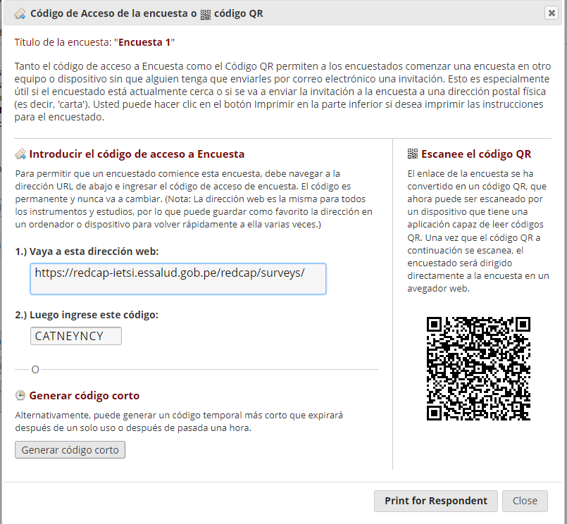
Distribución de la encuesta
Link público de la encuesta
Enlace normal, acortado, o personalizado
Código QR
Código HTML
Lista de participantes
Enviar emails personalizados a participantes en una lista
Recordatorios configurables
Rastreo e identificación de respuestas

Slide 28
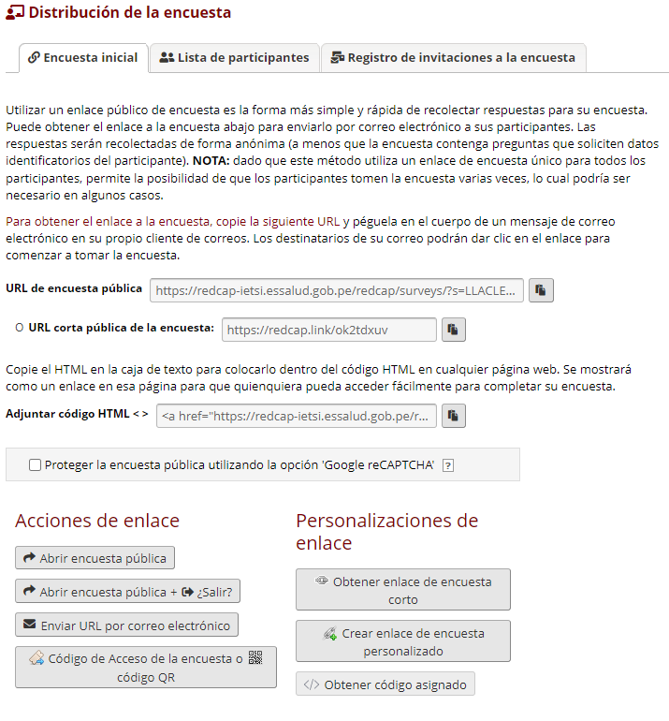
Distribución de la encuesta
Link público de la encuesta
Enlace normal, acortado, o personalizado
Código QR
Código HTML
Lista de participantes
Enviar emails personalizados a participantes en una lista
Recordatorios configurables
Rastreo e identificación de respuestas

Slide 29
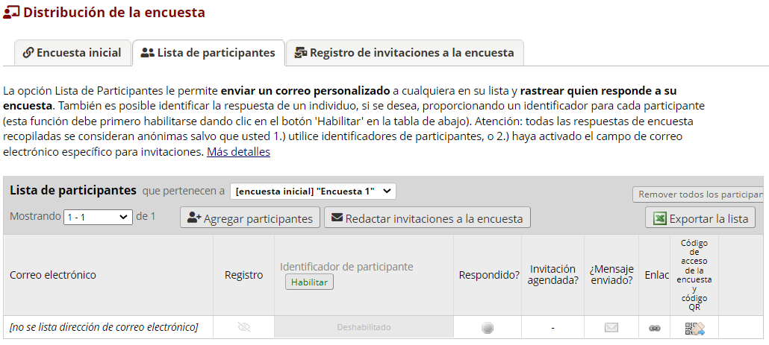
Distribución de la encuesta
Link público de la encuesta
Enlace normal, acortado, o personalizado
Código QR
Código HTML
Lista de participantes
Enviar emails personalizados a participantes en una lista
Recordatorios configurables
Rastreo e identificación de respuestas

Slide 30
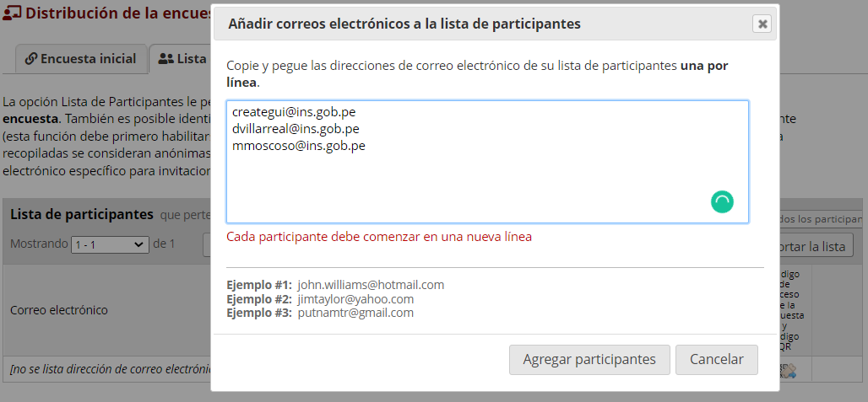
Distribución de la encuesta
Link público de la encuesta
Enlace normal, acortado, o personalizado
Código QR
Código HTML
Lista de participantes
Enviar emails personalizados a participantes en una lista
Recordatorios configurables
Rastreo e identificación de respuestas

Slide 31
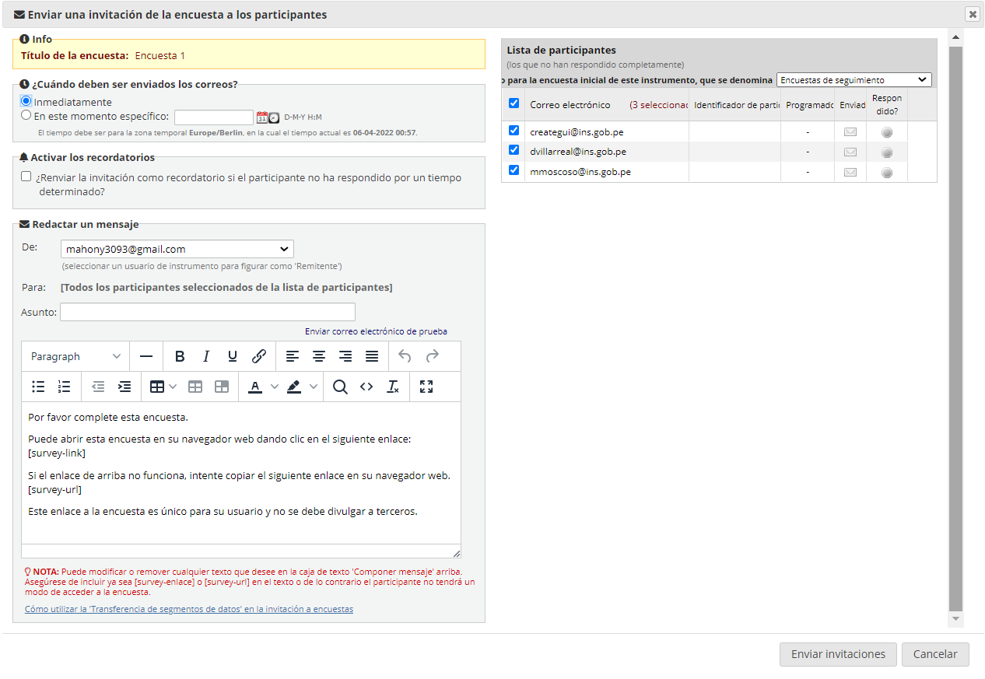
Distribución de la encuesta
Link público de la encuesta
Enlace normal, acortado, o personalizado
Código QR
Código HTML
Lista de participantes
Enviar emails personalizados a participantes en una lista
Recordatorios configurables
Rastreo e identificación de respuestas

Slide 32
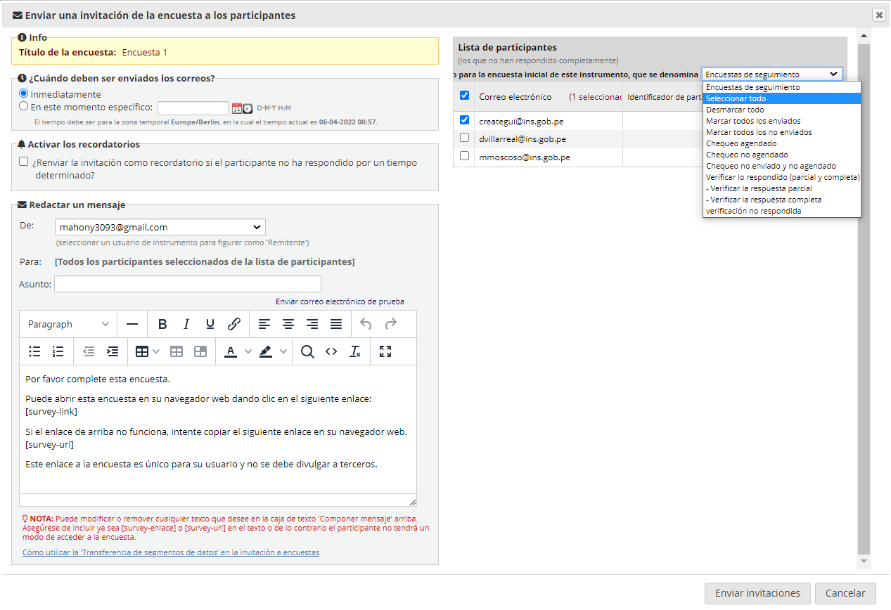
Distribución de la encuesta
Link público de la encuesta
Enlace normal, acortado, o personalizado
Código QR
Código HTML
Lista de participantes
Enviar emails personalizados a participantes en una lista
Recordatorios configurables
Rastreo e identificación de respuestas

Slide 33
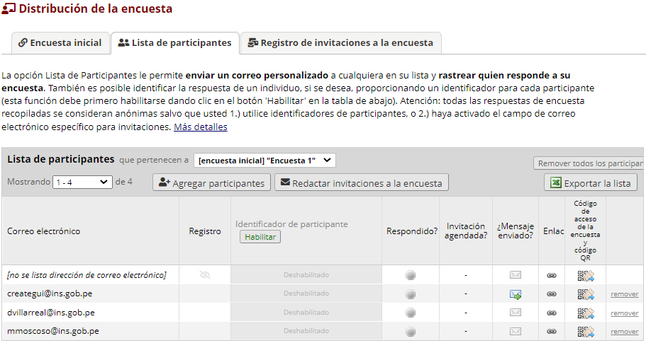
Distribución de la encuesta
Link público de la encuesta
Enlace normal, acortado, o personalizado
Código QR
Código HTML
Lista de participantes
Enviar emails personalizados a participantes en una lista
Recordatorios configurables
Rastreo e identificación de respuestas

Slide 34
Distribución de la encuesta
Link público de la encuesta
Enlace normal, acortado, o personalizado
Código QR
Código HTML
Lista de participantes
Enviar emails personalizados a participantes en una lista
Recordatorios configurables
Rastreo e identificación de respuestas

Slide 35
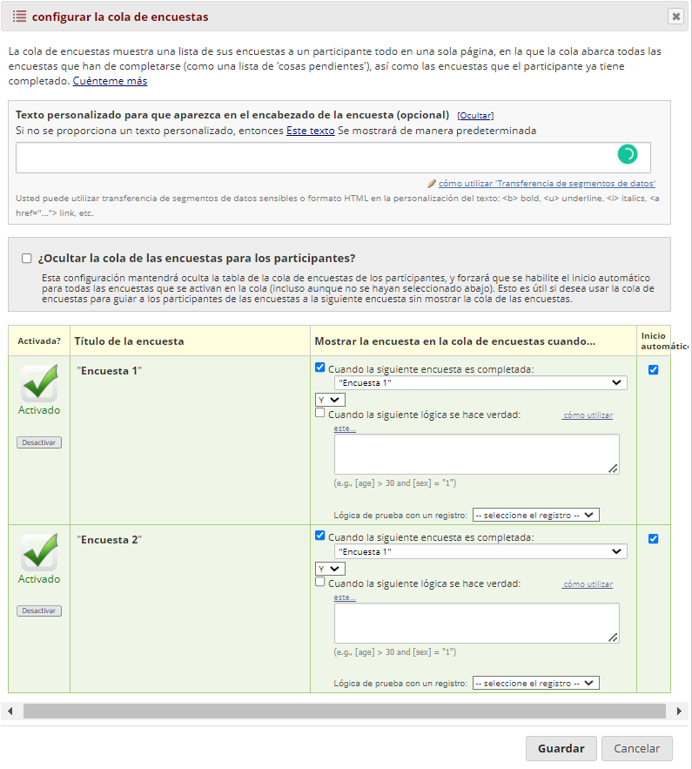
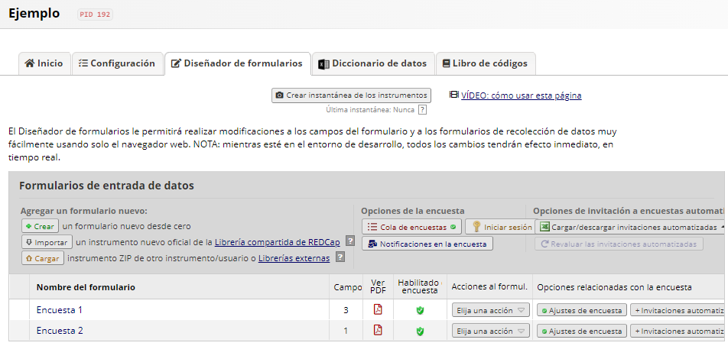
Cola de encuesta
Se usa para enviar una invitación para múltiples encuestas
Link público de la encuesta
Las encuestas aparecerán en la cola si:
El participante completa una encuesta
Alguna condición se cumple

Slide 36
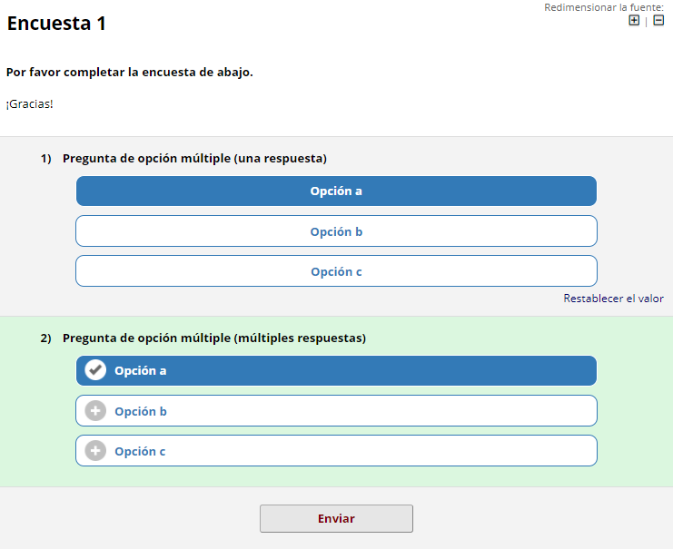
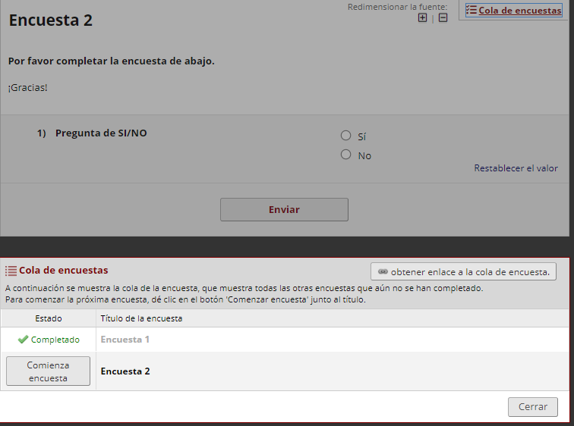
Cola de encuesta

Slide 37
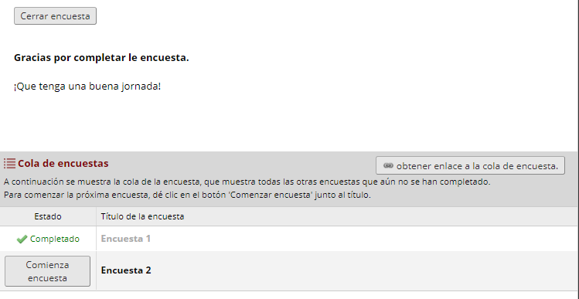
Cola de encuesta

Slide 38



Slide 39
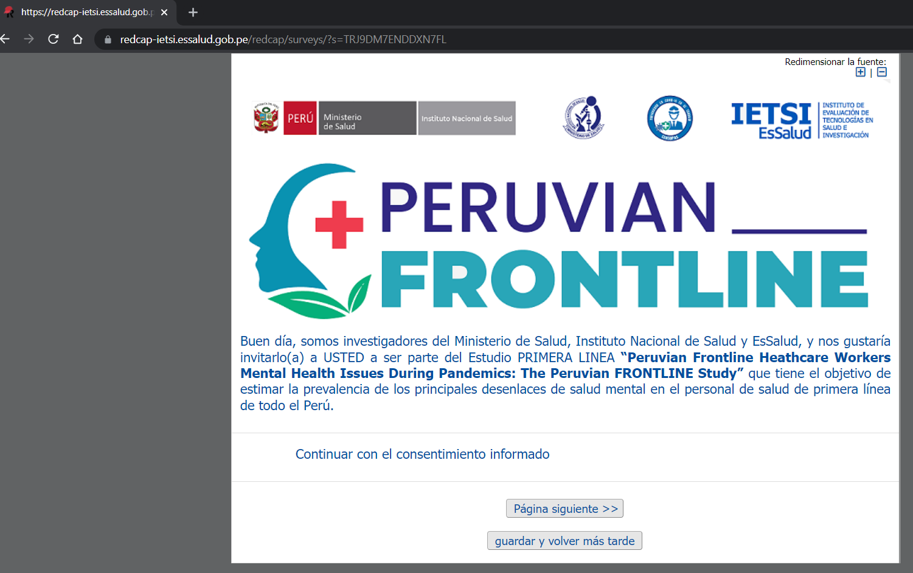

Slide 40

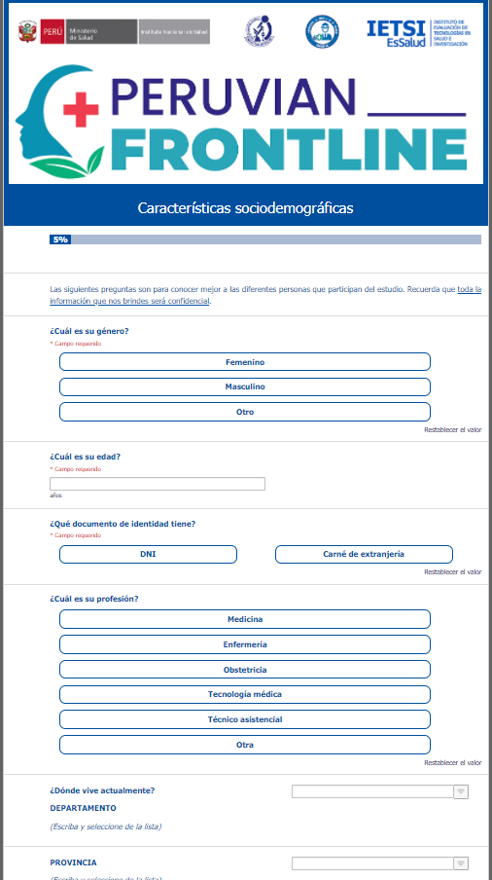
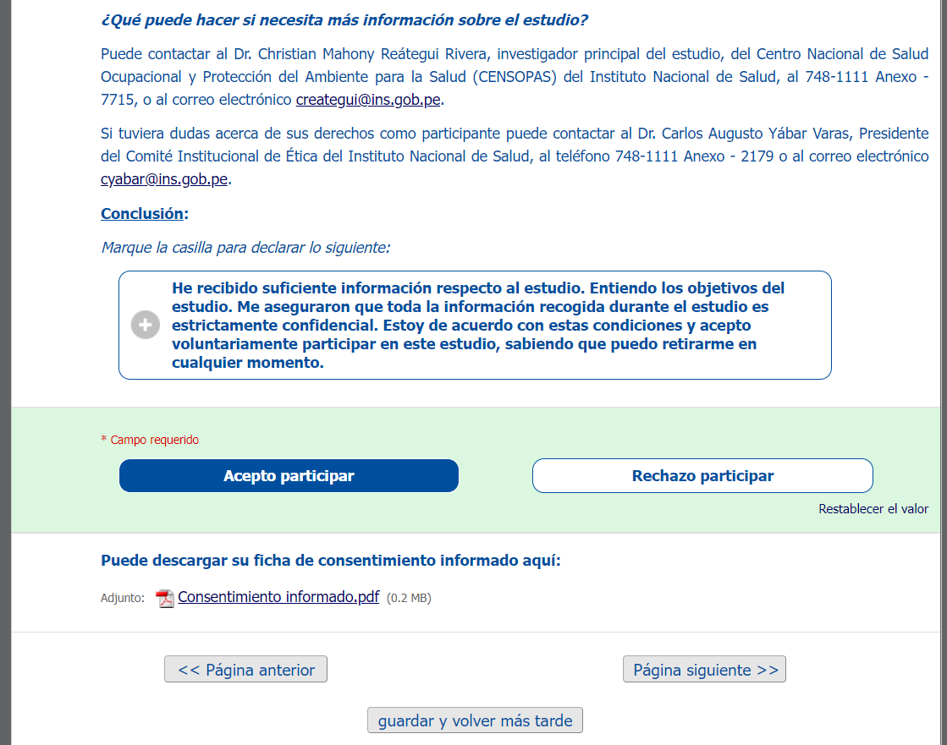

Slide 41
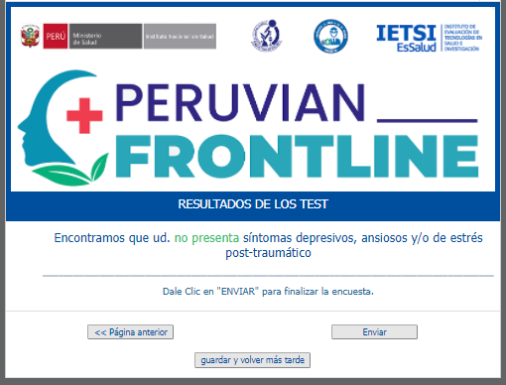


Slide 42



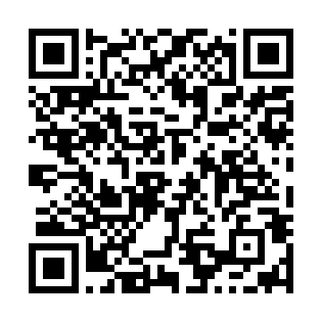
Muchas gracias
Contacto: mahony3093@gmail.com

